Slide 1
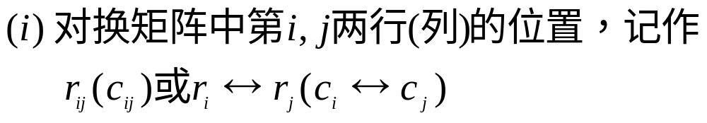
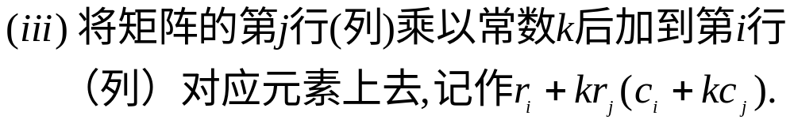
矩阵的初等变换
矩阵的初等变换是线性代数中一个重要的工具.
以下三种变换分别称为矩阵的第一、第二、第三种初等变换：

Slide 2
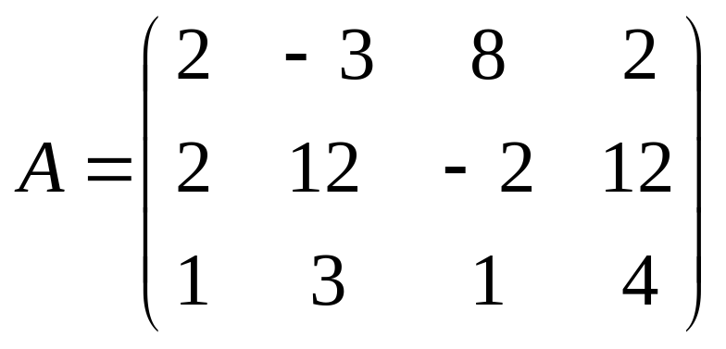
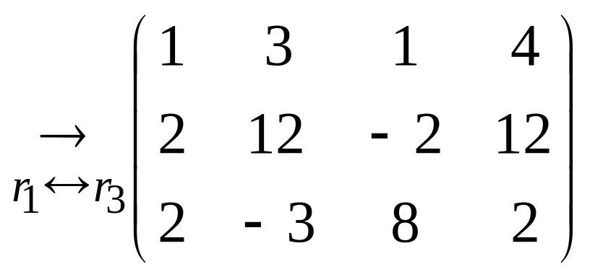
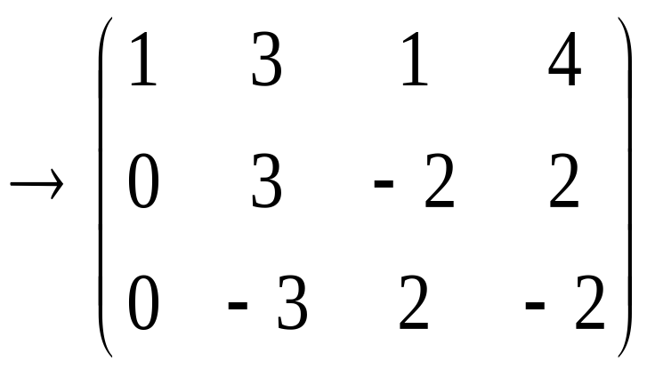
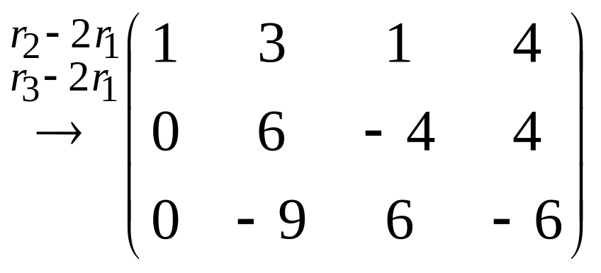
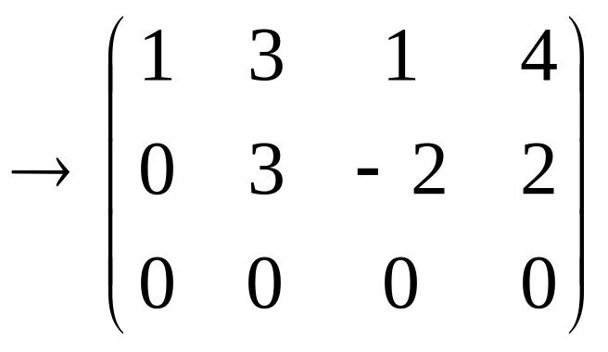
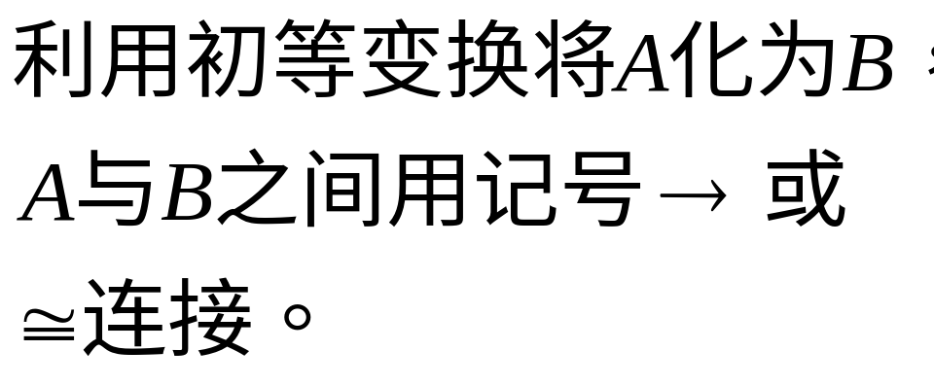
矩阵的初等行变换与初等列变换统称为初等变换。
作用
利用初等变换可以将矩阵化为梯形阵。
例如：

Slide 3
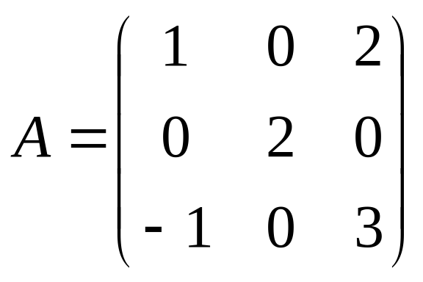
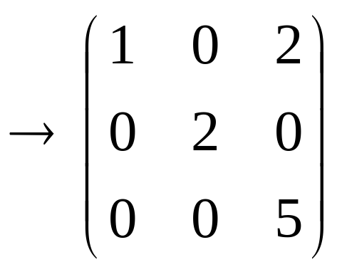
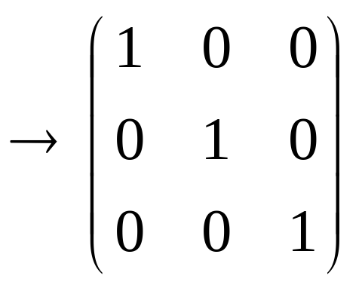
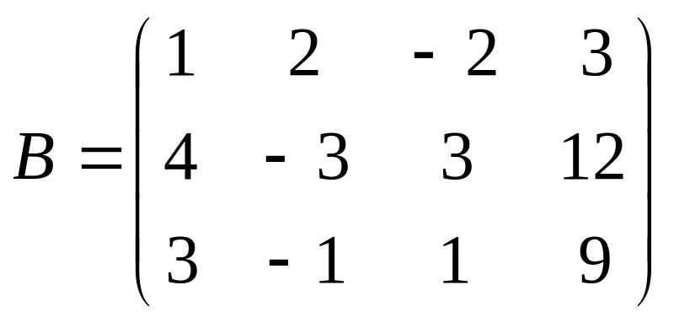
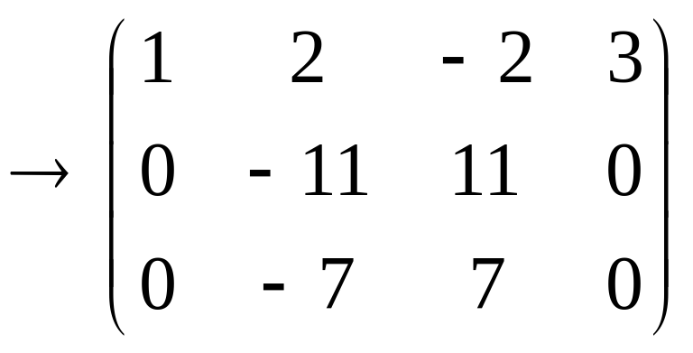
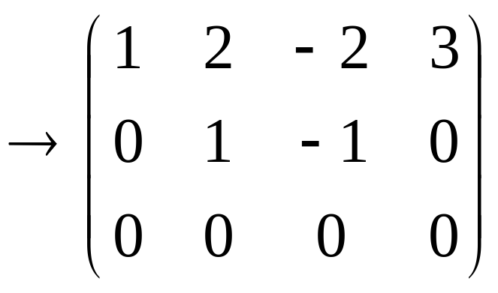
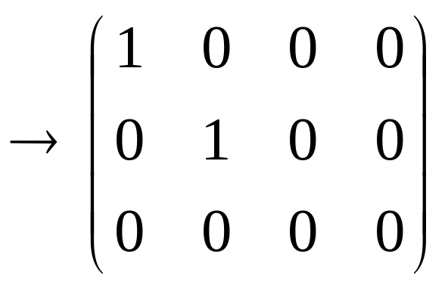

Slide 4

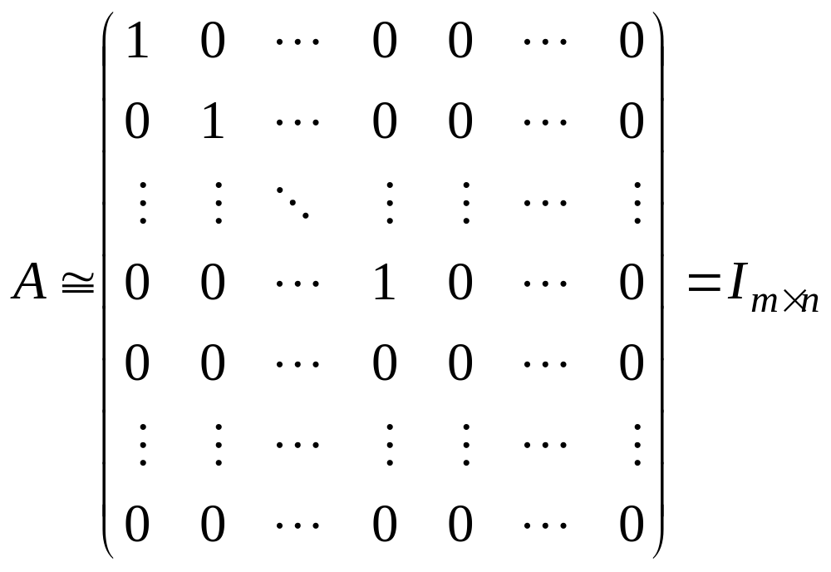
矩阵的等价
对矩阵A实行有限次初等变换得到矩阵B，则称矩
阵A与B等价，记作 A B.
等价矩阵具有自反性、对称性、传递性。即：
A的标准形
定理：任何一个
矩阵都有标准形。

Slide 5
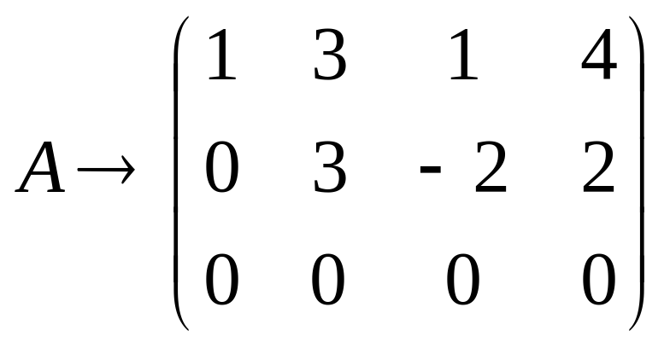
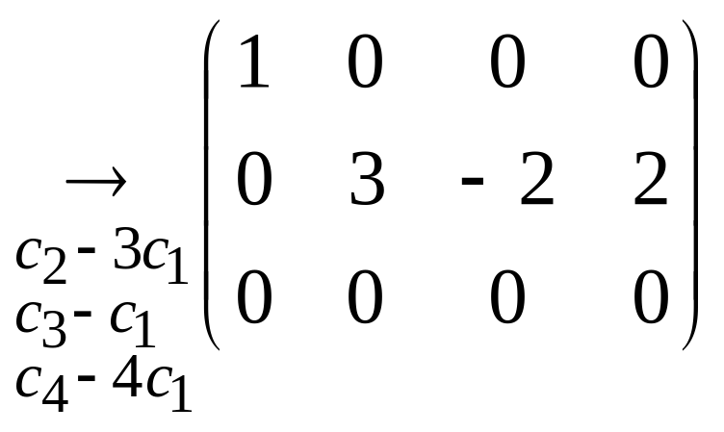
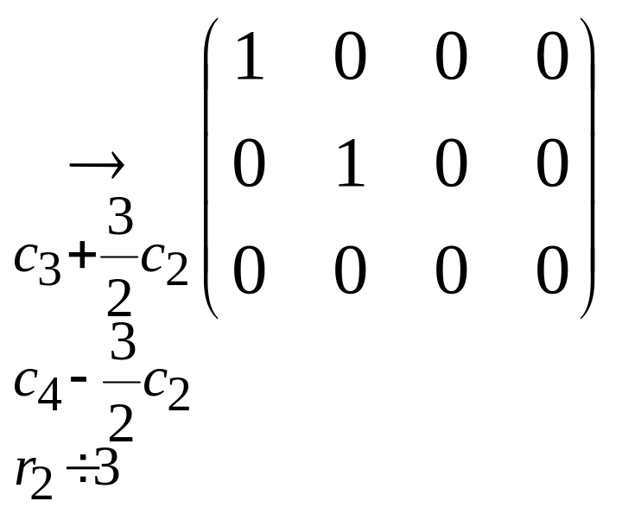
如上例：
推论:矩阵 A与 B 等价的
充要条件是A与 B
有相同的标准形。

